Slide 1
Лекция 5:
Байесовский классификатор
Евгений Борисов

Slide 2



Классификатор: с чего все начинается?
хорошие и плохие коты
извлекаем признаки
один кот — одна точка
→ [0.14, 12, …, 345]
→ [78.0, 20, …, 177]

Slide 3



Классификатор
разделения объектов на классы
Детектор котов: → вектор-признак → есть/нет

Slide 4
Классификатор: о задаче
разделение данных на части (классы)
обучение «с учителем»
Учебный набор: [ объект, ответ ]
Задача: классификатор
объект → вектор-признак → результат
Обучение: минимизация ошибки
ошибка = результат - правильный ответ
Критерий остановки:
достигнут порог значения ошибки,
и/или порог количества циклов

Slide 5
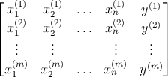
Классификатор: данные
x - вектор-признак
y - метка класса
n - размер пространства признаков
m - количество примеров

Slide 6
Байесовский классификатор
X - объекты Y - ответы
X x Y - вероятностное пространство с плотностью p(x,y)
(x_{i},y_{i}) - выборка
Задача:
найти ф-цию (классификатор)
a: X → Y с минимальной ошибкой

Slide 7
Байесовский классификатор
X - объекты Y - ответы
X x Y - вероятностное пространство с плотностью p(x,y)
(x_{i},y_{i}) - выборка
Задача:
найти ф-цию (классификатор)
a: X → Y с минимальной ошибкой
принцип максимума апостериорной вероятности

Slide 8
Байесовский классификатор
принцип максимума апостериорной вероятности
P(y) - априорная вероятность класса y
p(x|y) - ф-ция правдоподобия класса y
P(y|x) - апостериорная вероятность класса y
формула Байеса :

Slide 9
Байесовский классификатор
о функционале среднего риска:
a: X → Y - классификатор
A_{y}={ x∊X | a(x)=y }, y∊Y - разбиение Х на части
Ошибка: объект x класса y попал в класс s
A_{s} , s≠y

Slide 10
Байесовский классификатор
о функционале среднего риска:
a: X → Y - классификатор
A_{y}={ x∊X | a(x)=y }, y∊Y - разбиение Х на части
Ошибка: объект x класса y попал в класс s
A_{s} , s≠y
Вероятность ошибки:

Slide 11
Байесовский классификатор
про функционал среднего риска:
Потеря от ошибки: зададим λ_{ys} ≥0 для всех пар (y,s)∊YxY
Средний риск: мат.ожидание потери классификатора

Slide 12
Байесовский классификатор
Теорема про оптимальный байесовский классификатор
пусть заданы:
априорные вероятности классов P(y),
плотности их распределений p(x|y)
λ_{ys}≥0 потери от ошибки
тогда минимум среднего риска R(a) достигается классификатором

Slide 13
Байесовский классификатор
Теорема про оптимальный байесовский классификатор
пусть заданы:
априорные вероятности классов P(y),
плотности их распределений p(x|y)
λ_{ys}≥0 потери от ошибки
тогда минимум среднего риска R(a) достигается классификатором
Дополнение:
если λ_{yy}=0 и λ_{ys} = λ_{y} для всех y,s∊Y то

Slide 14
Байесовский классификатор
λ_{y} - потеря для объектов y
P(y) - априорная вероятность класса y
(доля примеров класса y,
пропорция классов должна соответствовать)
p(x|y) - ф-ция правдоподобия класса y (плотность)

Slide 15
Байесовский классификатор
подходы к оценке плотности распределения:
непараметрический
параметрический
смеси распределений

Slide 16
Байесовский классификатор
параметрический подход к оцениванию плотности

Slide 17
Байесовский классификатор
параметрический подход к оценке плотности
смеси распределений

Slide 18
Байесовский классификатор
параметрический подход к оцениванию плотности
смеси распределений
НЕпараметрический подход к оцениванию плотности

Slide 19
Байесовский классификатор
«наивный Байес»
допущение: признаки X - независимы друг от друга
тогда многомерную плотность
можно представить как произведение одномерных плотностей
p(x|y) = p₁(x₁|y) .... p_{n}(x_{n}|y)

Slide 20
Байесовский классификатор
непараметрические методы
оценка плотности распределения
дискретный случай (гистограмма) :
пример: распределение повторов слов в тексте

Slide 21
Байесовский классификатор
непараметрические методы
оценка плотности распределения
непрерывный случай: эмпирическая оценка, окно ширины h
(доля объектов попавших в отрезок)

Slide 22
Байесовский классификатор
непараметрические методы
оценка плотности распределения
непрерывный случай: эмпирическая оценка, окно ширины h
(доля объектов попавших в отрезок)

Slide 23
Байесовский классификатор
оценка плотности Парзена-Розенблата
K(r) - ядро
чётная ф-ция K(r)=K(-r)
нормированная ∫K(r)dr=1
невозрастающая при r>0, неотрицательная ф-ция

Slide 24
Байесовский классификатор
оценка Парзена-Розенблата для класса y
K(r) - ядро
l_{y} - количество объектов y
ρ() - мера на X
V(h) - нормирующий множитель

Slide 25
Байесовский классификатор
метод Парзеновского окна

Slide 26
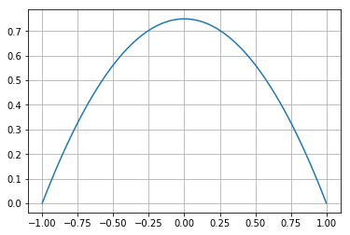
Байесовский классификатор
ядро Епанечникова

Slide 27
Байесовский классификатор
выбор оптимального размера окна h
метод скользящего контроля (Leave One Out, LOO)
параметр h выбираем перебором
проверяем суммарную ошибку на учебном множестве
из учебного набора удаляется текущий (проверяемый) пример.

Slide 28
Байесовский классификатор
оценка плотности - параметрический подход

Slide 29
Байесовский классификатор
оценка плотности - параметрический подход
принцип максимума правдоподобия

Slide 30
Байесовский классификатор
оценка плотности - параметрический подход
принцип максимума правдоподобия
условие оптимума

Slide 31

Байесовский классификатор
допущение: классы имеют n-мерную нормальную плотность

Slide 32
Байесовский классификатор
Теорема: параметры оценки максимального правдоподобия
для n-мерных гауссовских плотностей классов y
имеют следующий вид

Slide 33
Байесовский классификатор
Теорема: параметры оценки максимального правдоподобия
для n-мерных гауссовских плотностей классов y
имеют следующий вид
классификатор: квадратичный дискриминант

Slide 34
Байесовский классификатор
Дополнение:
если матрицы ковариаций классов равны
то параметры оценки плотности имеют следующий вид

Slide 35
Байесовский классификатор
Дополнение:
если матрицы ковариаций классов равны
то параметры оценки плотности имеют следующий вид
классификатор: линейный дискриминант Фишера

Slide 36
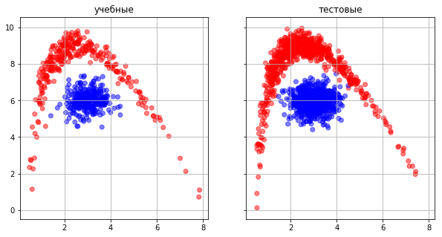
Классификатор: оценка результата 1
недообучение (underfitting)
большая ошибка на учебном наборе
переобучение (overfitting)
малая ошибка на учебном наборе
большая ошибка на тестовом наборе
разделяем набор данных
- учебный
- тестовый

Slide 37
Классификатор: оценка результата 2
метрики качества на тестовом наборе
- погрешность (accuracy)
- матрица ошибок ( confusion matrix )
- точность (precision)
- полнота (recall)
- F-мера
- ROC/AUC

Slide 38
Классификатор: оценка результата 3
погрешность (accuracy)
правильные ответы / всего примеров
оценка для сбалансированного набора, т.е.
количество примеров в классах +- одинаковое

Slide 39
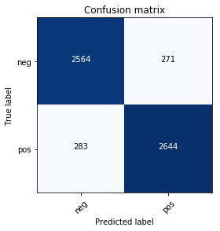
Классификатор: оценка результата 8
матрица ошибок ( confusion matrix )
два класса — четыре группы
- TP истинно положительные
- TN истинно отрицательные
- FP ложно положительные
- FN ложно отрицательные

Slide 40
Классификатор: оценка результата 9
точность (precision)
TP / ( TP + FP )
(метрики для отдельного класса)
доля объектов действительно принадлежащих данному классу относительно всех объектов, которые классификатор отнес к этому классу
полнота (recall)
TP / ( TP + FN )
доля объектов, найденных классификатором, относительно всех объектов этого класса
F-мера
( precision*recall ) / ( precision+recall )
усреднение точности и полноты

Slide 41
Классификатор: оценка результата 10
Пример classification_report
precision recall f1-score support
0 0.90 0.90 0.90 2835
1 0.91 0.90 0.91 2927
avg / total 0.90 0.90 0.90 5762

Slide 42
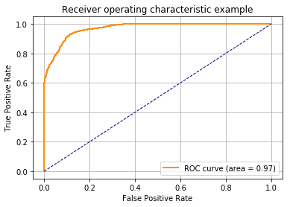
Классификатор: оценка результата 11
ROC - receiver operating characteristic,
рабочая характеристика приёмника
TPR=TP/(TP+FN)
полнота(recall), доля объектов, найденных классификатором, относительно всех объектов этого класса
FPR=FP/(FP+TN)
доля объектов negative класса
алгоритм предсказал неверно
ROC - показывает зависимость полноты TPR
от доли ложно-негативных FPR
при изменении порога скора
AUC - area under ROC curve,
площадь под ROC-кривой
характеристика качества классификации

Slide 43
Классификатор: литература
К.В. Воронцов Байесовская теория классификации и методы восстановления плотности. - Курс "Машинное обучение" ШАД Яндекс 2014
Борисов Е.С. Байесовский классификатор.
http://mechanoid.kiev.ua/ml-bayes.html
git clone https://github.com/mechanoid5/ml_lectorium.git

Slide 44

Классификатор: почти последний слайд...
Вопросы ?

Slide 45

Классификатор: практика
источники данных для экспериментов
sklearn.datasets
UCI Repository
kaggle

